Slide 1
Znečištění ovzduší
Mgr. Veronika Kuncová, 2013

Slide 2
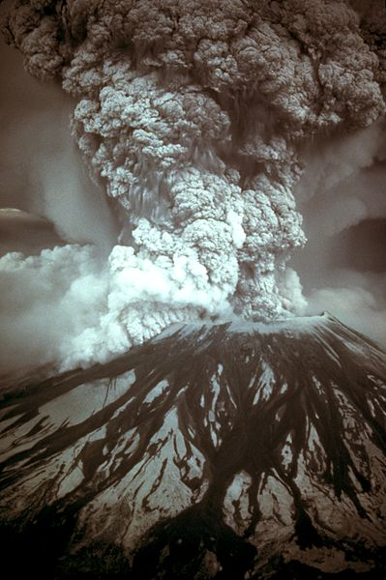
Zdroje znečištění ovzduší
Zdroje související s činností člověka
Tepelné elektrárny a továrny
Silniční doprava
Freony
Metan ze skládek
Spalování materiálu na ohništích, kamnech apod.
Přírodní zdroje
Sopečná činnost
Prach z nezalesněných oblastí
Písek z pouští
Radon z půdy

Slide 3
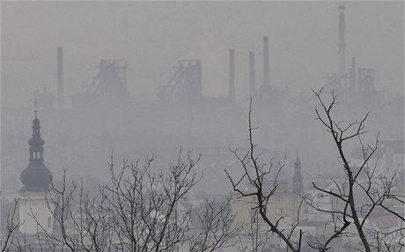
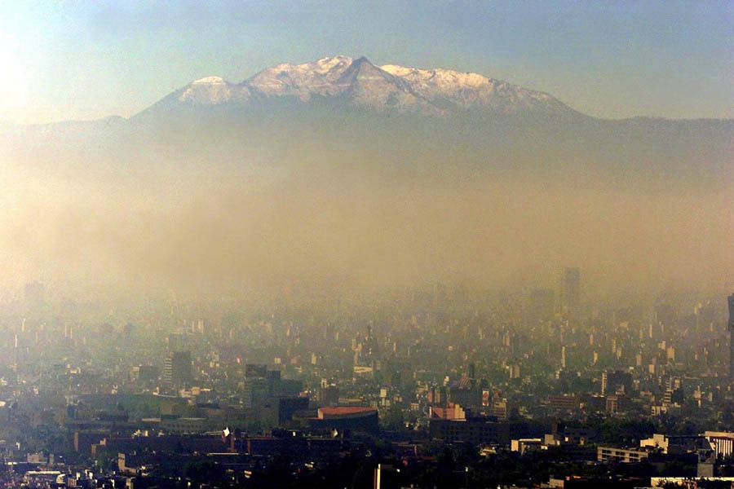
Smog
= směs pevných, kapalných a plynných látek rozptýlených ve vzduchu
- často se objevuje v zimním období při inverzích
- promíchání průmyslového a automobilového kouře s mlhou
- obsahuje velké množství oxidu siřičitého, oxidu uhelnatého a uhličitého
rok 1952 – Velký Londýnský smog – zahynulo tisíce lidí
dnes – problém ve velkých městech
ČR – severní Čechy a severní Morava

Slide 4
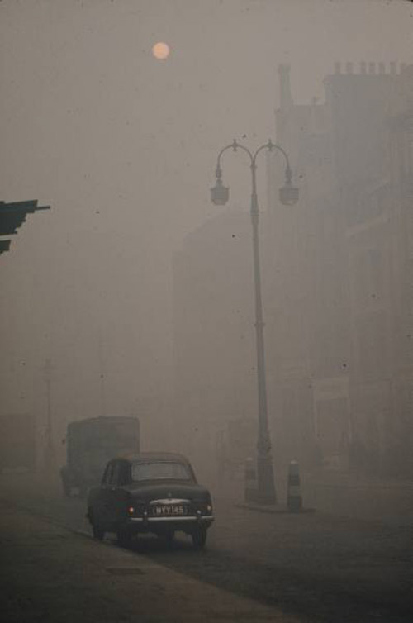
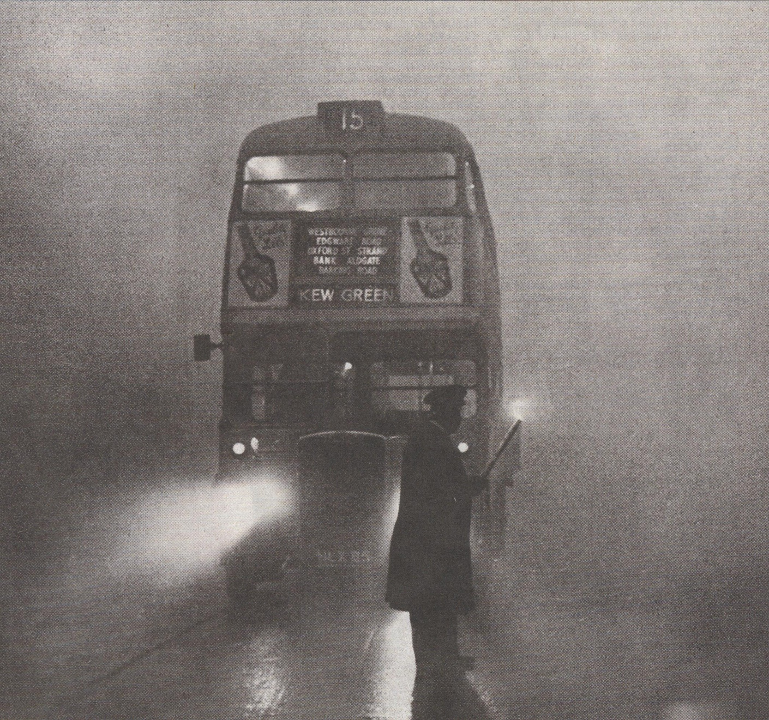
Velký Londýnský smog

Slide 5
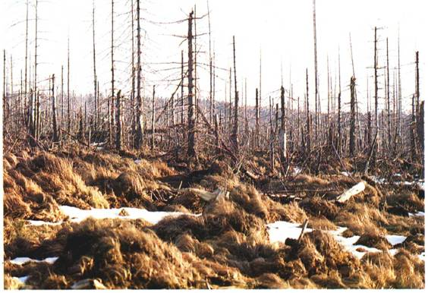
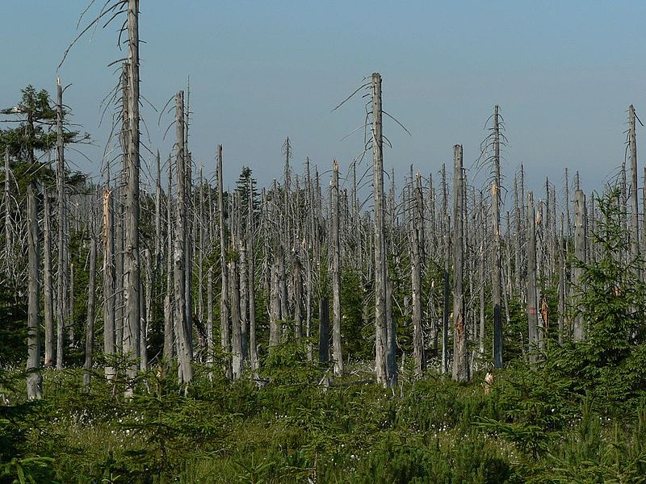
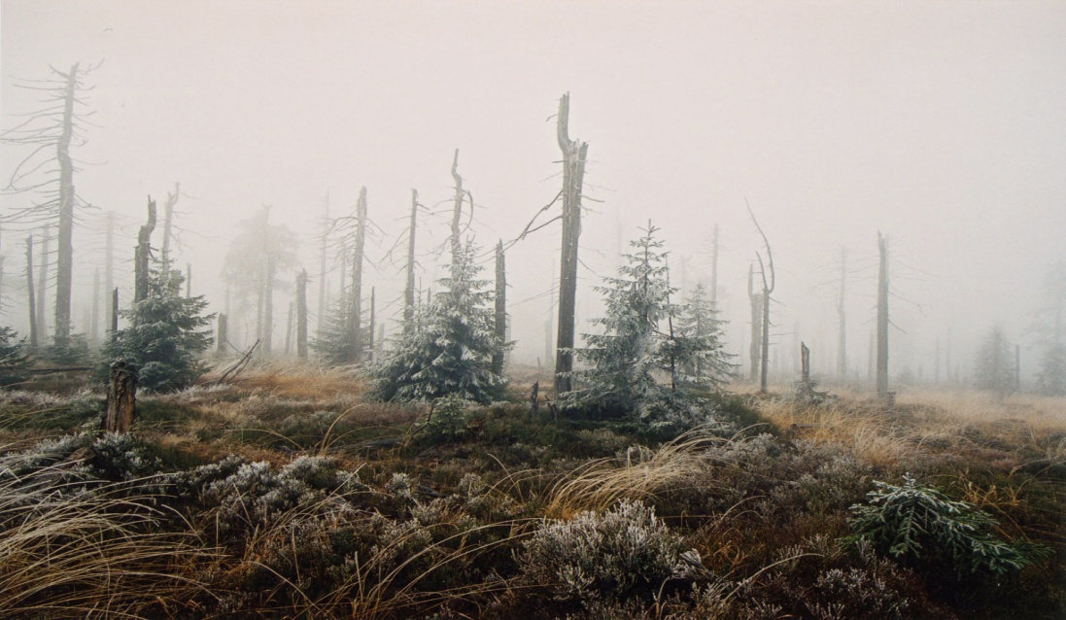
Kyselé deště
= déšť s nízkým pH
- způsoben oxidy síry a dusíku
- oxidy reagují s vodou → kyseliny

Slide 6
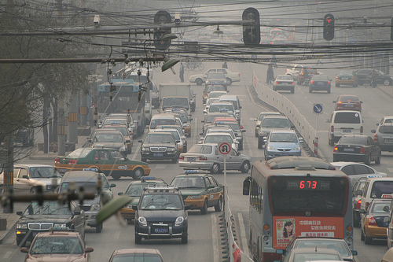
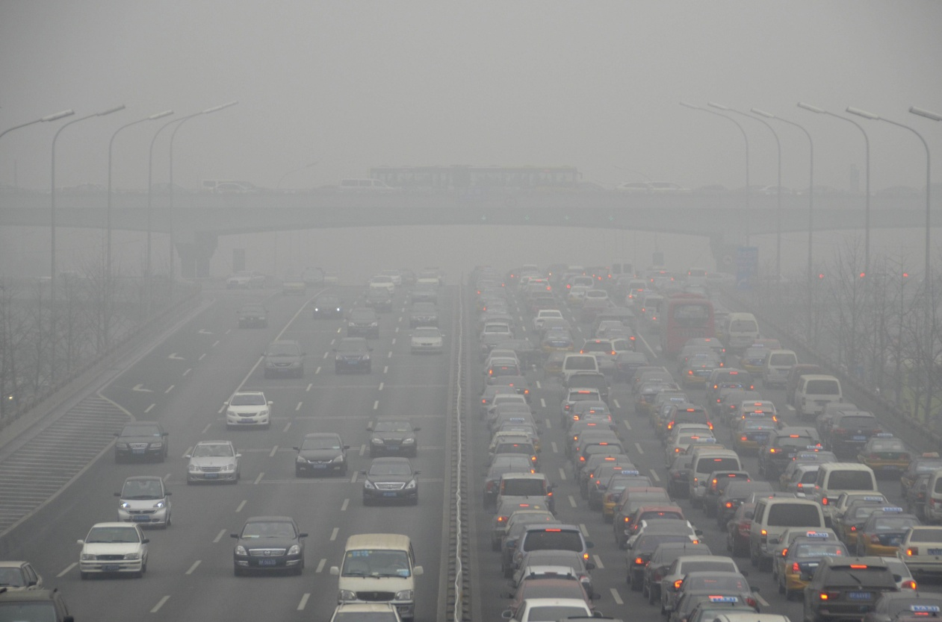
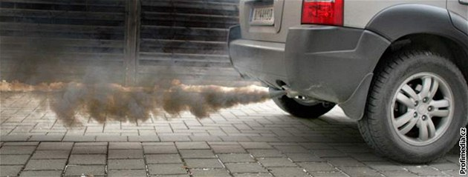
Výfukové plyny
- jeden z největších zdrojů znečištění atmosféry
oxid uhelnatý, uhlovodíky, olovo
podílejí se na vzniku smogu

Slide 7
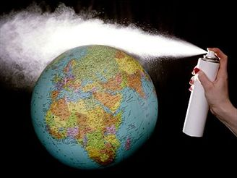
Freony a pevné částice
Freony
- látky, které narušují ozonosféru
na zem dopadá více UV záření
Pevné částice – emise
mechanické znečištění – prach
kondenzační jádra pro vznik srážek
reagují s těžkými kovy

Slide 8
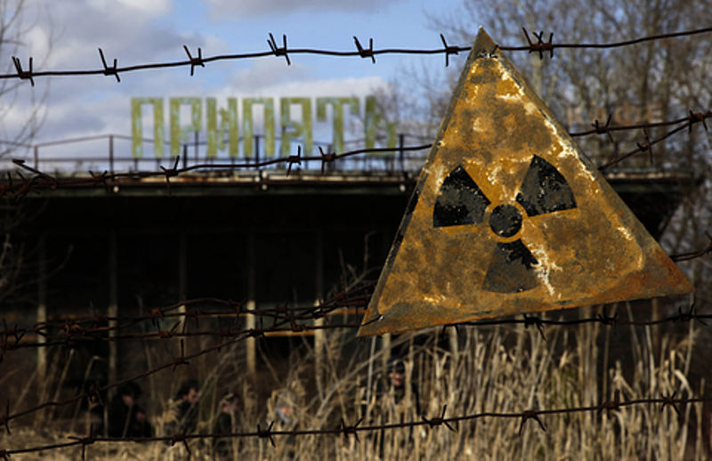
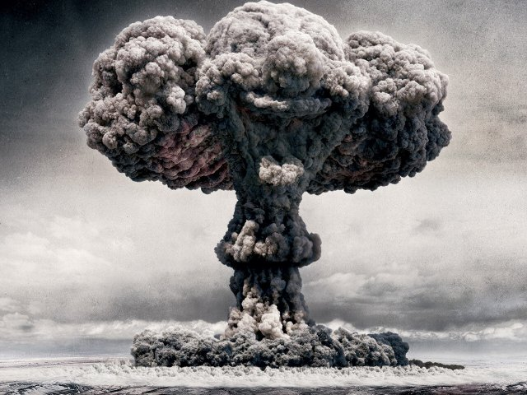

Radioaktivní částice
- radon z půdy, budov
zkoušky jaderných zbraní, jaderná energetika, elektrárenský popílek…

Slide 9
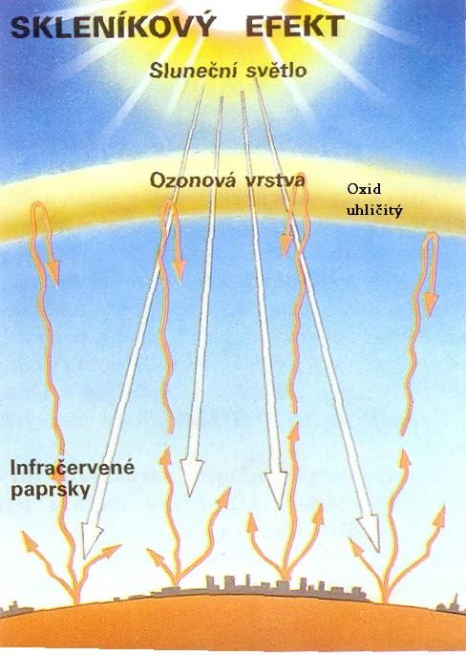
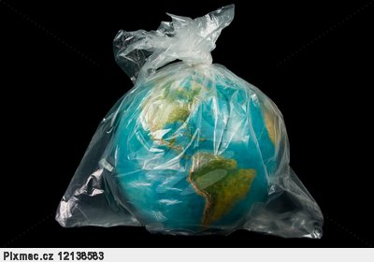
Skleníkový efekt
vytváří jej skleníkové plyny – zejména oxid uhličitý
v atmosféře vytvoří vrstvu
propouští sluneční záření k povrchu Země → ohřeje povrch a část se odrazí od povrchu zpět → odražena vrstvou skleníkových plynů zpět k povrchu

Slide 10


Ochrana atmosféry
energetické úspory – snížení energetické náročnosti, využívání recyklace odpadů, méně energeticky náročné stroje apod.
výroba el. energie – sluneční, větrná, vodní
využívání především hromadné dopravy
kvalitnější a šetrnější motory
oddělení průmyslových zón
snižování prašnosti vnějšího prostředí
…

Slide 11
Použité zdroje
Wikipedia [cit. 13-05-21] 399px-MSH80_eruption_mount_st_helens_05-18-80-dramatic-edit.jpg. Dostupné z WWW: http://upload.wikimedia.org/wikipedia/commons/thumb/d/d1/MSH80_eruption_mount_st_helens_05-18-80-dramatic-edit.jpg/399px-MSH80_eruption_mount_st_helens_05-18-80-dramatic-edit.jpg.
Lidovky.cz [cit. 13-05-21] KH475fe4_p201211160408401.jpg. Dostupné z WWW: http://i.lidovky.cz/12/113/lngal/KH475fe4_p201211160408401.jpg.
hvv-mobility.com [cit. 13-05-21] 04_G_Smog.jpg. Dostupné z WWW: http://www.hvv-mobility.com/upload/redaktion/04_G_Smog.jpg.
also.kottke.org [cit. 13-05-21] london-smog.jpg. Dostupné z WWW: http://also.kottke.org/misc/images/london-smog.jpg.
aipetcher.files.wordpress.com [cit. 13-05-21] 0013.jpg. Dostupné z WWW: http://aipetcher.files.wordpress.com/2009/12/0013.jpg.
Wikipedia [cit. 13-05-21] 800px-Acid_rain_woods1.JPG. Dostupné z WWW: http://upload.wikimedia.org/wikipedia/commons/thumb/0/0c/Acid_rain_woods1.JPG/800px-Acid_rain_woods1.JPG.
VÚRV Chomutov [cit. 13-05-21] ZZ-KCM-VURV-2008-final_html_227e8a1a.jpg. Dostupné z WWW: http://soubory.eto.vurv.cz/obr/ZZ-KCM-VURV-2008-final_html_227e8a1a.jpg.
bylinar-karel.cz [cit. 13-05-21] Kysel%C3%A9-Jizerky1.jpg. Dostupné z WWW: http://www.bylinar-karel.cz/wp-content/uploads/2011/02/Kysel%C3%A9-Jizerky1.jpg.
hybrid.cz [cit. 13-05-21] cina-peking-znecisteni-doprava.jpg. Dostupné z WWW: http://www.hybrid.cz/obrazky/cina-peking-znecisteni-doprava.jpg.
ZMEscience [cit. 13-05-21] china-smog11.jpg. Dostupné z WWW: http://cdn.zmescience.com/wp-content/uploads/2013/01/china-smog11.jpg.
idnes [cit. 13-05-21] FIH25fa1c_pro44872.jpg. Dostupné z WWW: http://i.idnes.cz/08/093/cl6/FIH25fa1c_pro44872.jpg.
ekopunks.blog.cz [cit. 13-05-21] 73731831ac_22973064_o2.jpg. Dostupné z WWW: http://nd01.jxs.cz/556/724/73731831ac_22973064_o2.jpg.
Tapety-wallpapers.eu [cit. 13-05-21] atomovy-vybuch-11-09-2009-10-21-50.jpg. Dostupné z WWW: http://www.tapety-wallpapers.eu/upload/640x480/atomovy-vybuch-11-09-2009-10-21-50.jpg

Slide 12
Použité zdroje
Česká televize [cit. 13-05-21] 03.jpg. Dostupné z WWW: http://img11.ceskatelevize.cz/program/porady/10342842393/foto09/03.jpg.
barroncountywi.gov [cit. 13-05-21] radon-house.gif. Dostupné z WWW: http://www.barroncountywi.gov/vertical/Sites/%7B55B35465-9825-4C7F-A839-E0EDFC6408E8%7D/uploads/radon-house.gif.
krivanova.wz.cz [cit. 13-05-21] obr14.jpg. Dostupné z WWW: http://www.krivanova.wz.cz/obr14.jpg.
Pixmac [cit. 13-05-21] sklenikovy-efekt-co2-concept-pixmac-fotka-12138583.jpg. Dostupné z WWW: http://fotka.pixmac.cz/4/sklenikovy-efekt-co2-concept-pixmac-fotka-12138583.jpg.
4.bp.blogspot.com [cit. 13-05-21] 1-green-earth-wallpaper.jpg. Dostupné z WWW: http://4.bp.blogspot.com/-mgCDIgQgG0Y/TqaMc-yws2I/AAAAAAAAAF8/Vez_4LX7Zvk/s1600/1-green-earth-wallpaper.jpg.
goinggreendc.files.wordpress.com [cit. 13-05-21] earth.gif.Dostupné z WWW: http://goinggreendc.files.wordpress.com/2010/03/earth.gif.

